Slide 1

第四小组 5G网络规划
汇报人：柯善一
小组成员：胡姗，石慧峰，寇晨冉，王振，黄瑞，张建华，卢奕衡

Slide 2
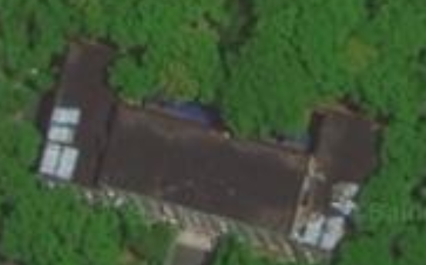
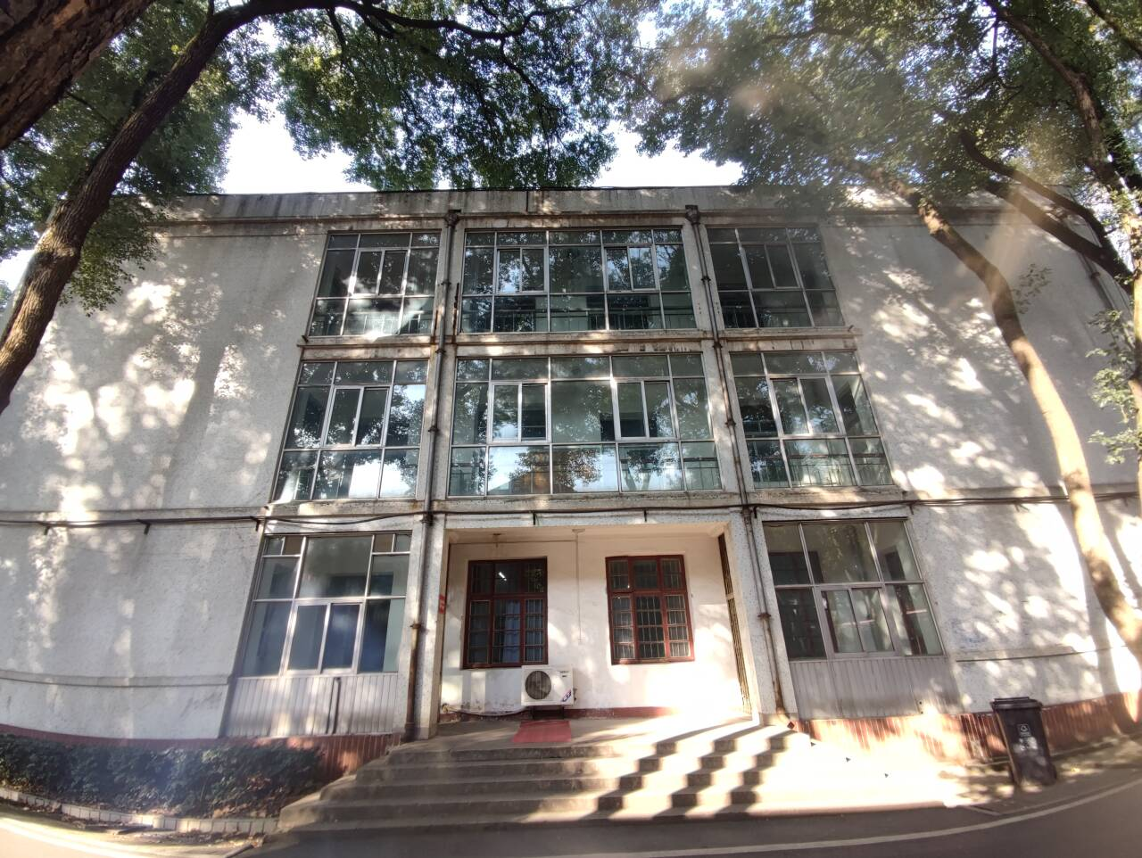
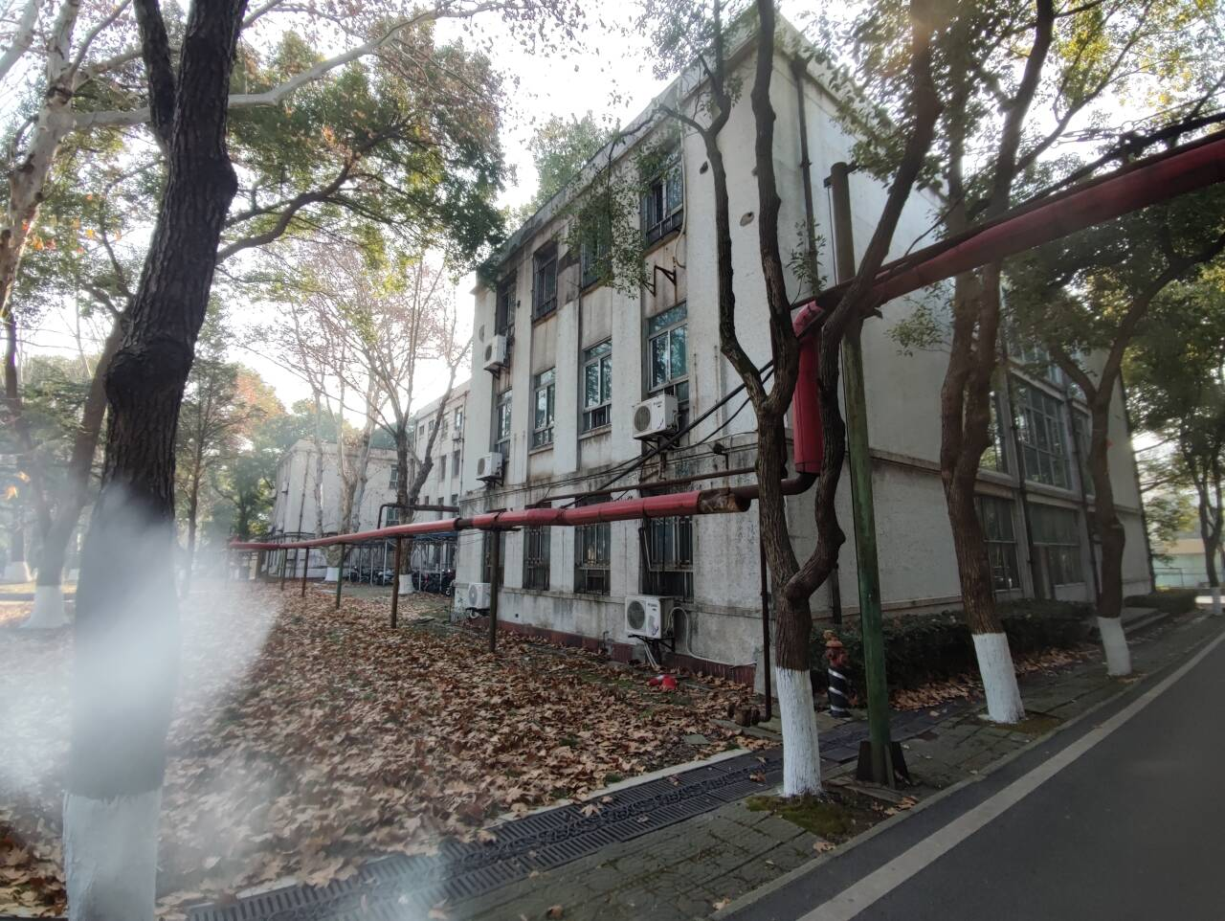
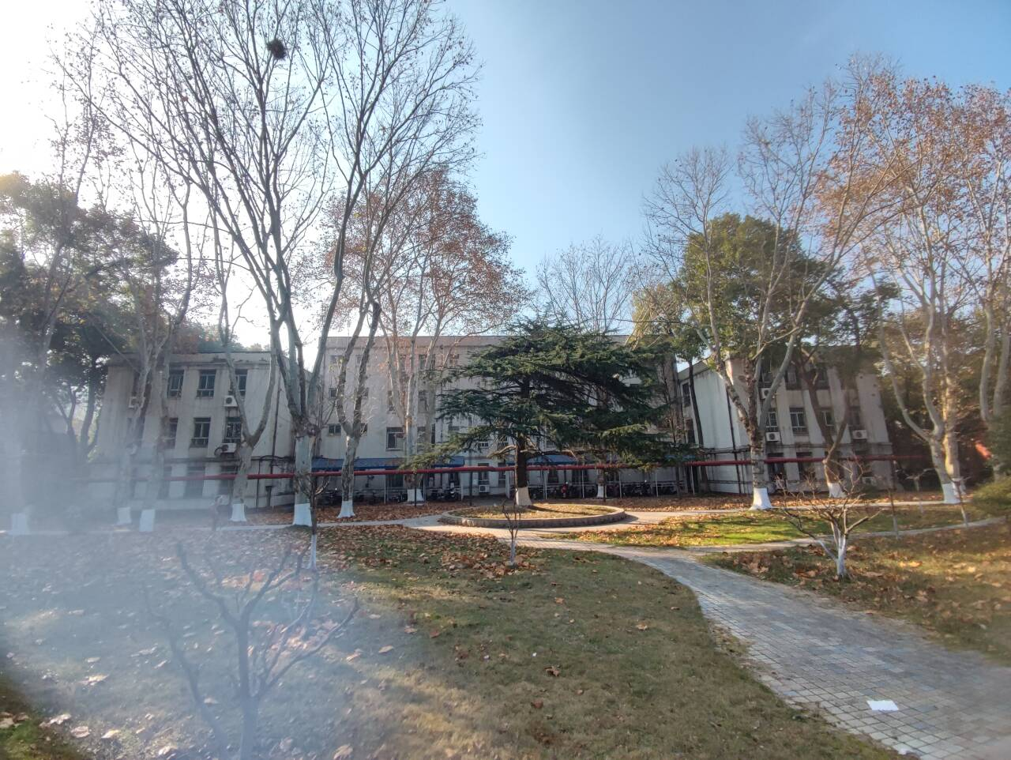
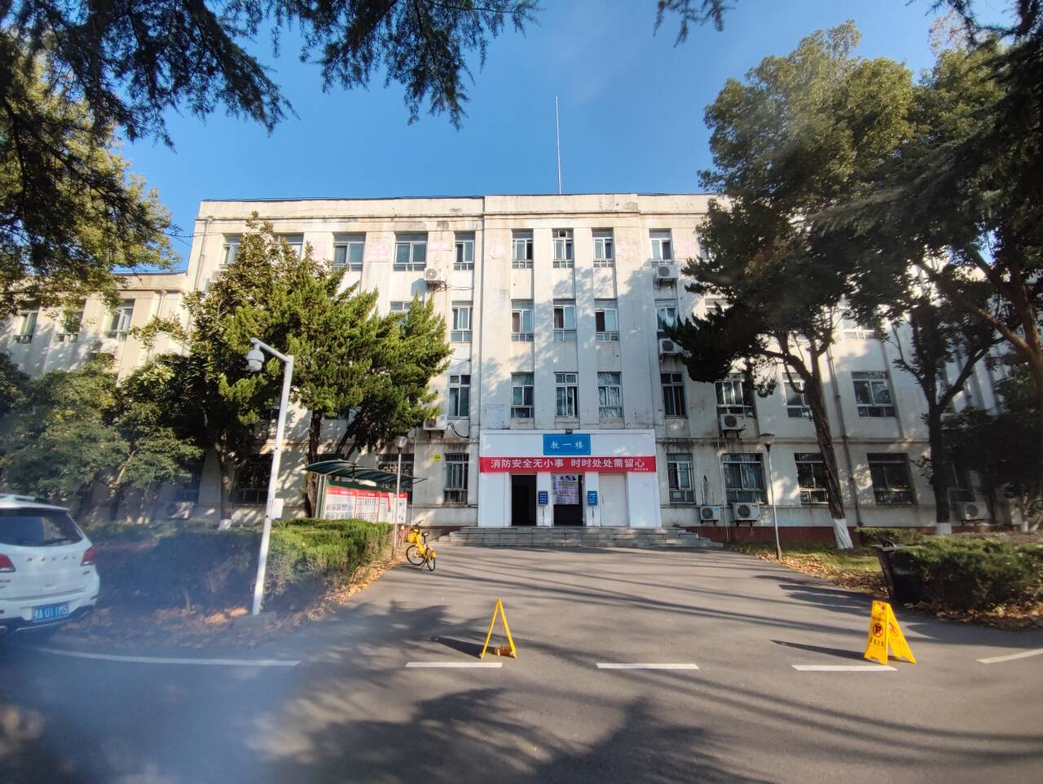
项目建筑概述
该项目设计建筑为武汉邮电科学研究院教一楼，占地面积约为1353平方米。该楼共分为四层，整体呈现凹状，两侧突出。楼内无电梯，室内进行全覆盖。

Slide 3
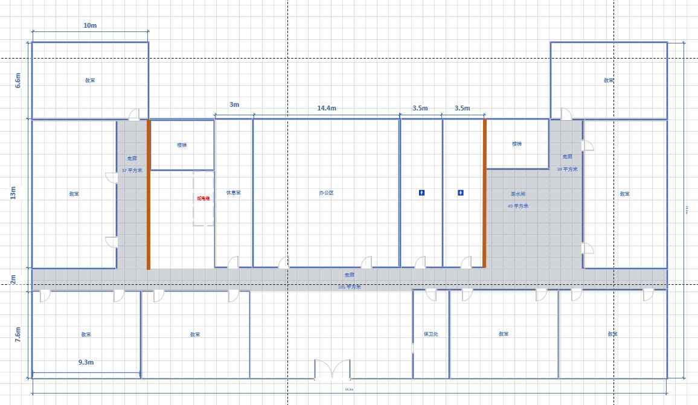
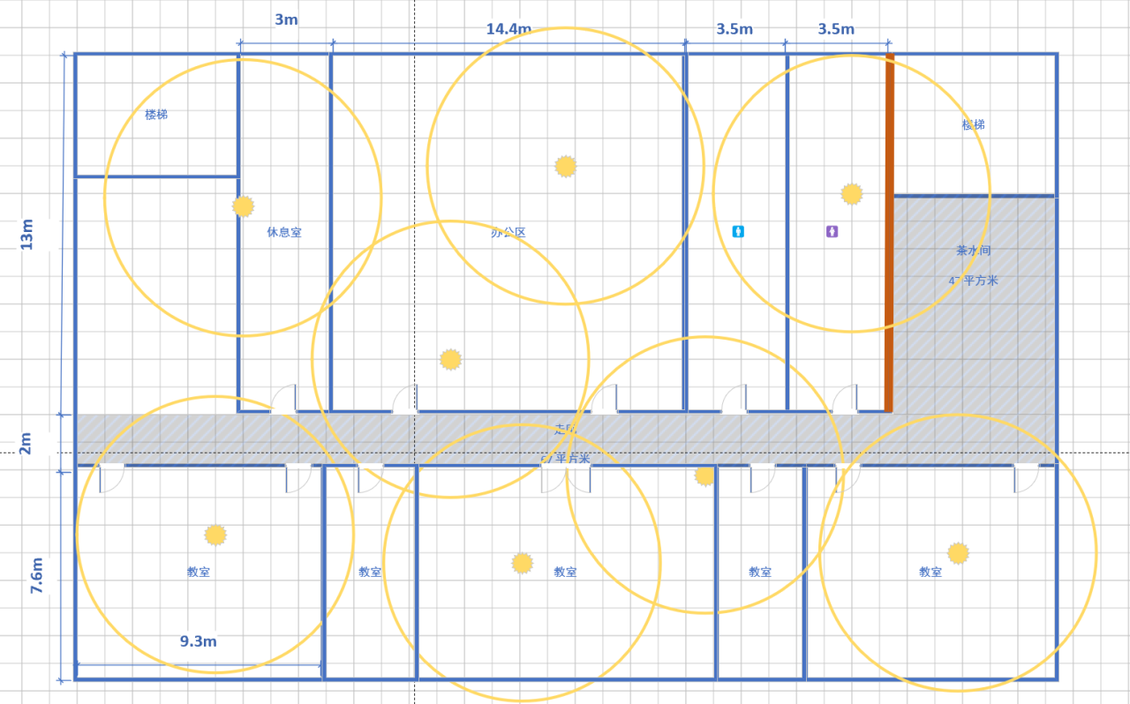
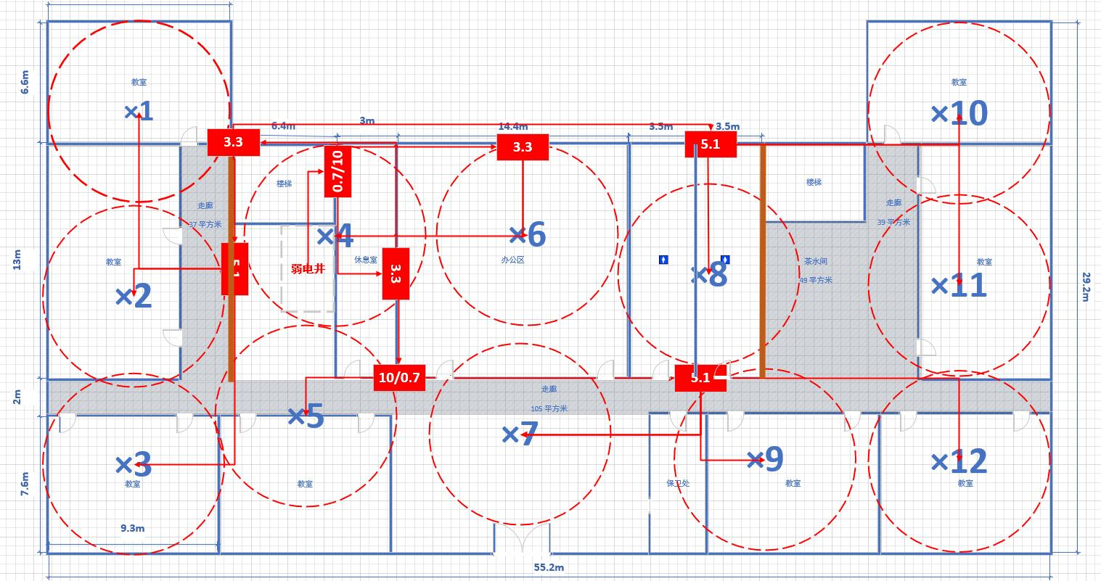
室内分布系统设计方案
单通道室内分布系统设计采用了“小功率、多天线”、“先局部、后主体”、“先平层、后主干”的总体原则，主干线上主要用耦合器，平层主要用功分器的设备思路，前三层布局相同，第四层布局不同。对教学楼四层的线路规划如下所示。

Slide 4
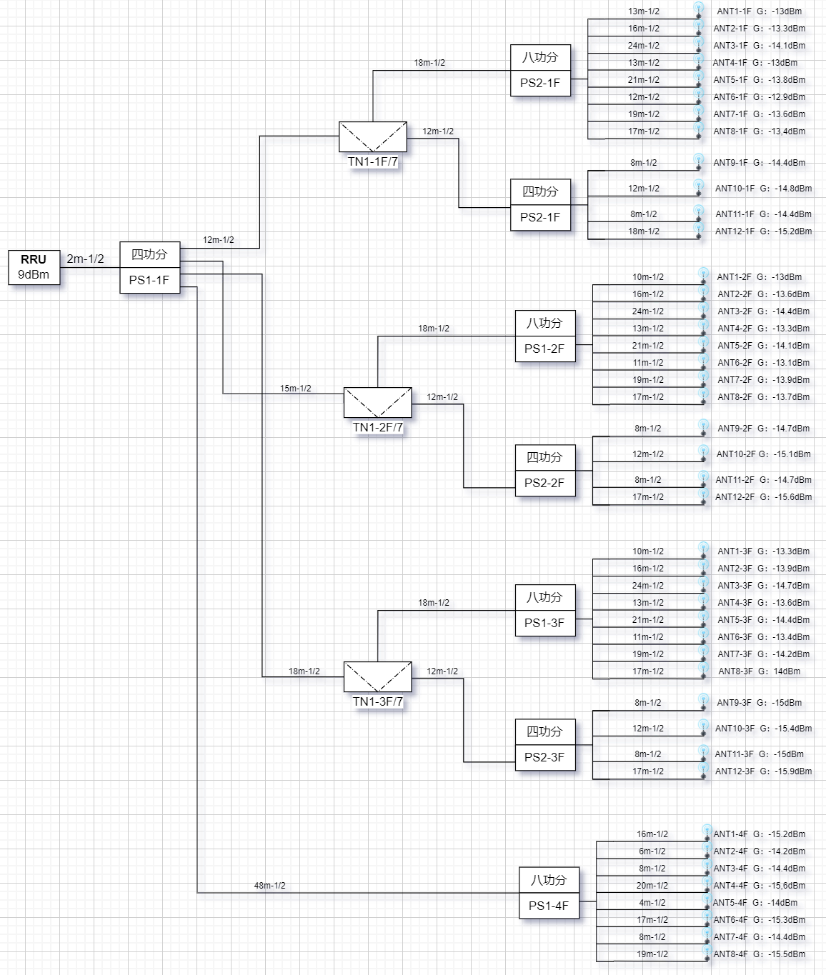
天线功率分配设计
天线功率分配设计的主干线采用耦合器+功分器分配功率方式，在1楼到4楼之间的耦合器与前两个耦合器的耦合方式不同，尽量满足了各个楼层功率的配平。

Slide 5
实训问题
· 在没有专业测量工具的情况下，我们组想到了别的方法测量长度和面积的方法，具体为计算瓷砖的长度和瓷砖的数量，之后再进行计算就可以得到面积长度等相关信息。
· 被建筑结构所迷惑。实地勘测时，由于通向四楼的楼梯只存在于一边，导致我们第一次勘测时没有意识到四楼的存在。后来经过验证和讨论，发现了四楼的存在而且结构与前三层不同。

Slide 6
总结
总的来说，这次室内分布系统的实习为我们提供了宝贵的经验和知识，提升了我们的专业能力和综合素质。我们坚信这些经验和知识将对我们的未来职业发展产生积极的影响，并为我们在无线通信领域建立坚实的基础。

Slide 7
谢谢大家

